Slide 1
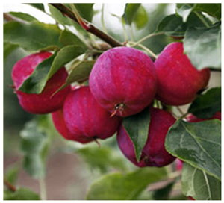
DAN JABUKA 20.10.
Nika Galečić, 4.c

Slide 2
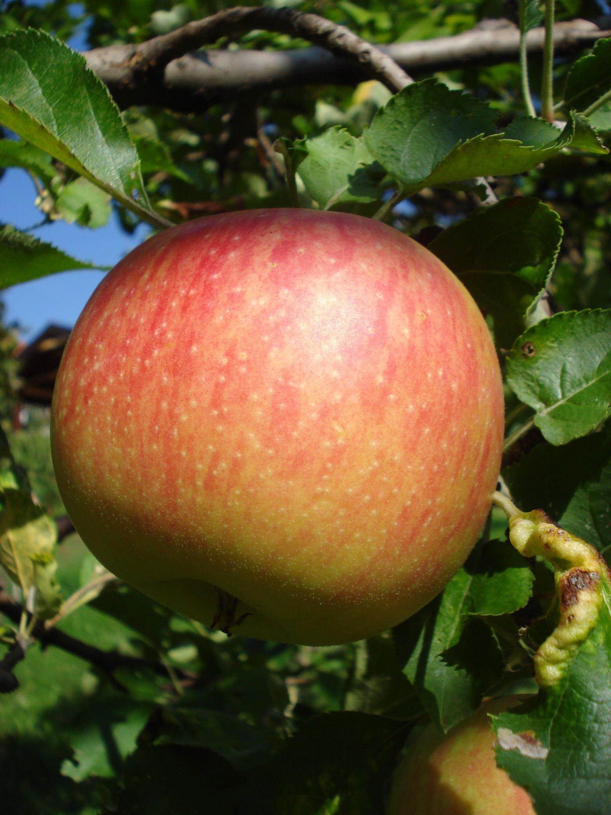
JABUKA
Više od 8 000 sorti
Crvene, zelene ili žute boje
Težina od 180 do 245 g
Četvrtinu čini zrak
Tri četvrtine čini voda
Prosječna jabuka velika kao šaka
Najteža jabuka ima masu 3 kg
Vitamini A, B i C
Prozvana kraljicom voća
Preporuča se jesti jabuke svaki dan.

Slide 3
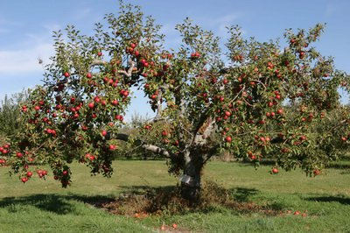
O DRVETU JABUKE
Raste 5 godina
Šeste godine daje plodove
Listopadno drvo
Porijeklom iz središnje Azije
Otporno na razne gljive
Živi i do 100 godina
Daje plodove 40 godina

Slide 4
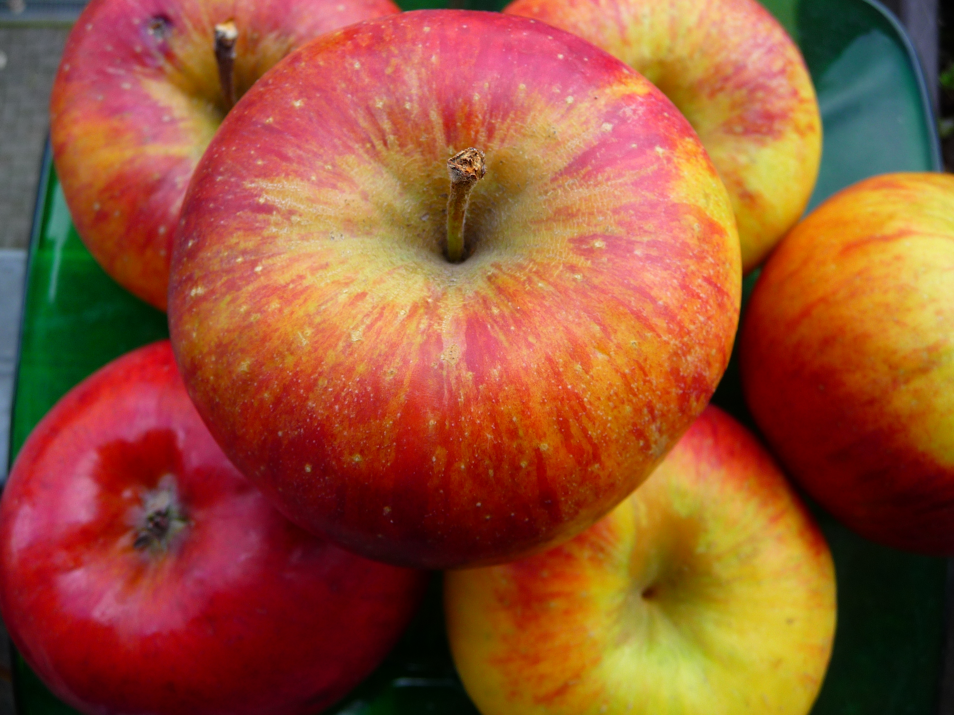
KORIST JABUKE
Dobra za zdravlje srca
Pomaže kod lošeg zadaha
Usporava starenje mozga
Produljuje život
Pomaže u borbi protiv astme
Štiti želudac od oštećenja nastalih uzimanjem lijekova
Jabuka u vreći krumpira sprječava klijanje
Štiti nas od raznih bolesti
Pomaže kod anemije

Slide 5
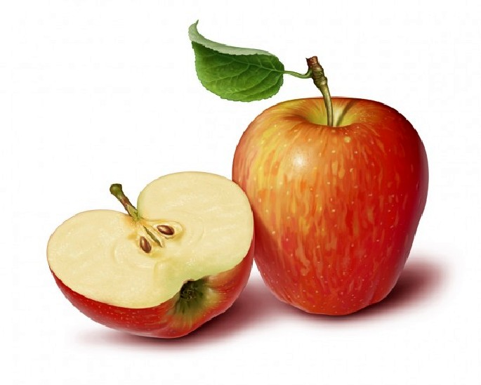
OD KUDA DOLAZI JABUKA
Jabuke se uzgajaju širom svijeta.
Jabuke su godinama uzgajane u Aziji i Europi, a u Sjevernu Ameriku su ih donijeli europski doseljenici.
Najviše jabuka se uzgaja u Kini.

Slide 6
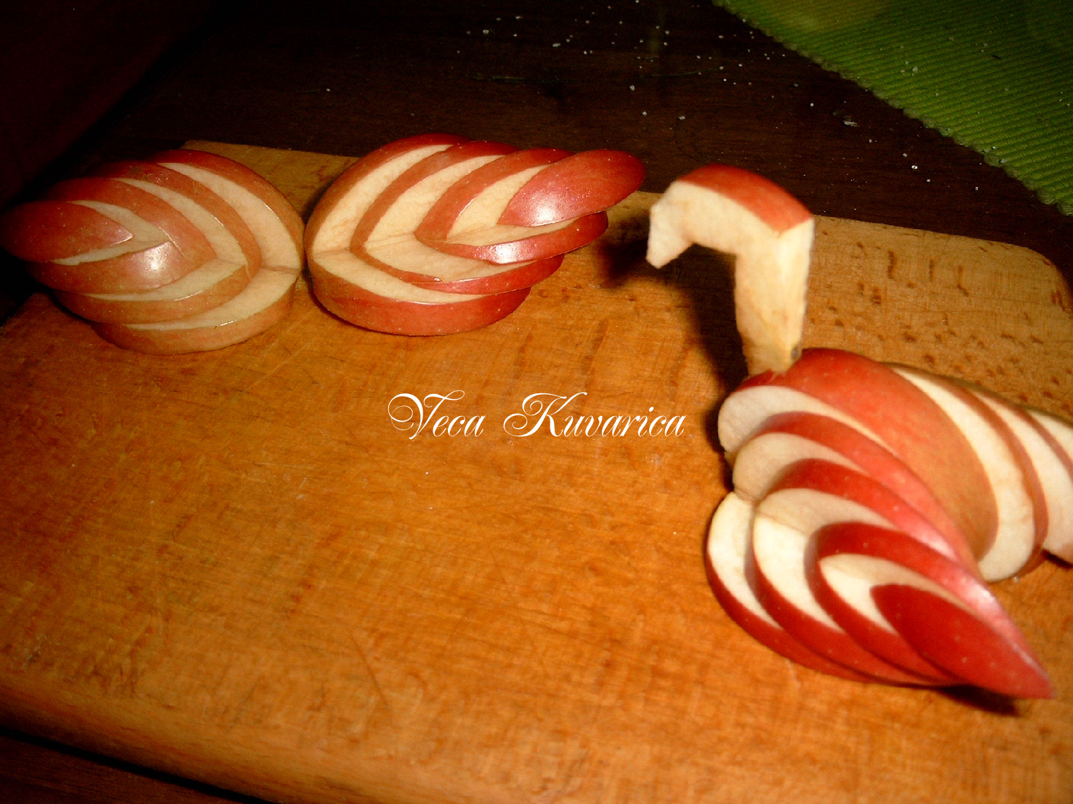
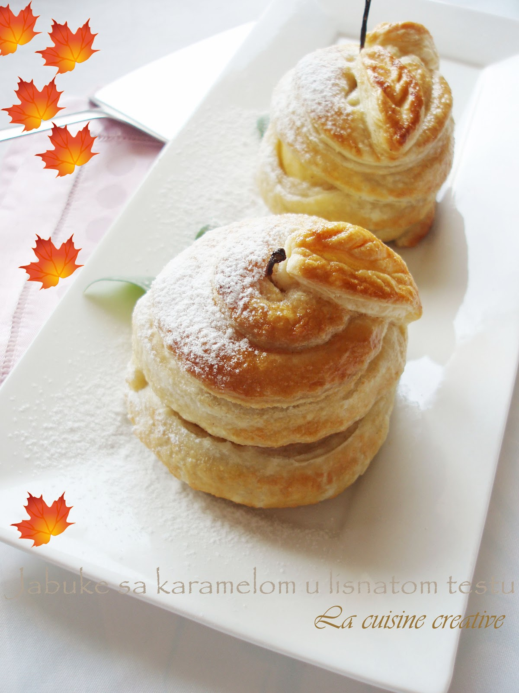
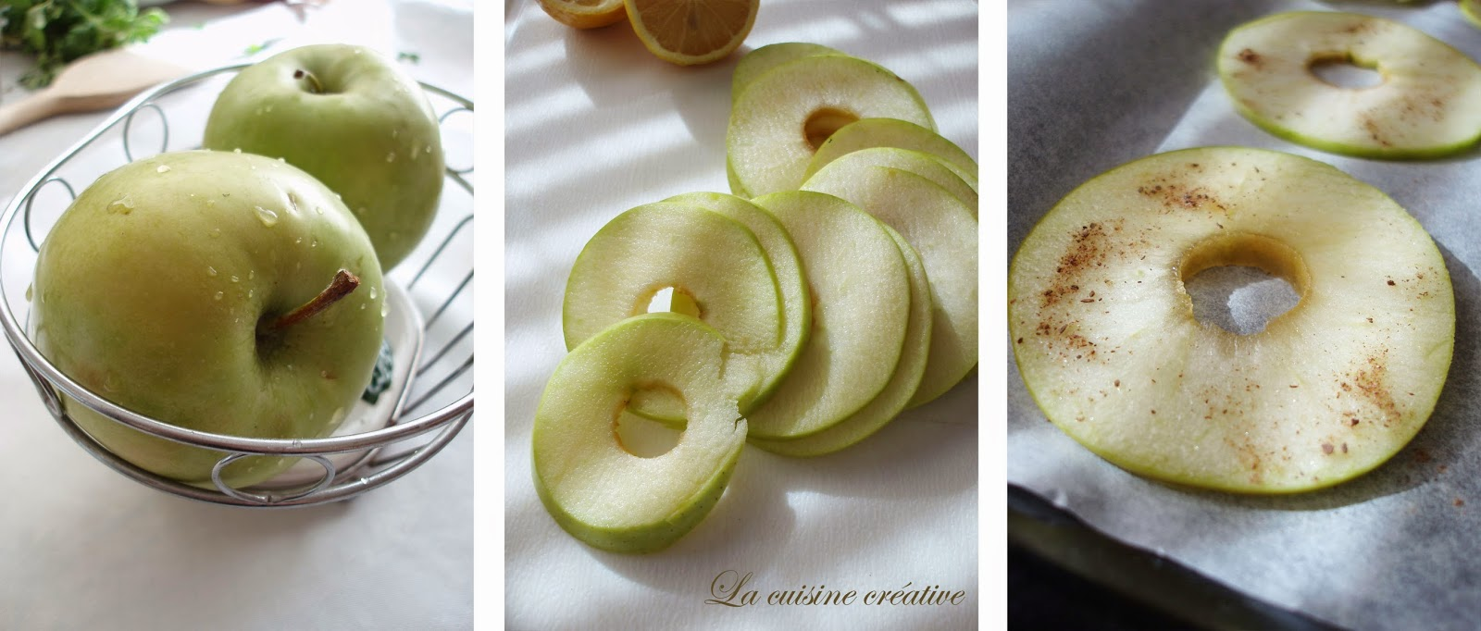
POSLASTICE I UKRASI
Od jabuka se mogu napraviti razne poslastice i ukrasi.
Može se pripremiti: čips, sok, pita, ocat, pire…

Slide 7
POSLOVICE
Jabuka ne pada daleko od stabla.
Lijepa jabuka ponekad skriva crva.
Adam nije htio jabuku zbog jabuke, nego zato što je bila zabranjena.
Tuđa jabuka je slađa.
Jabuka na dan, doktor iz kuće van.
Pojedi jabuku prije spavanja i doktor će kruha prositi.

Slide 8
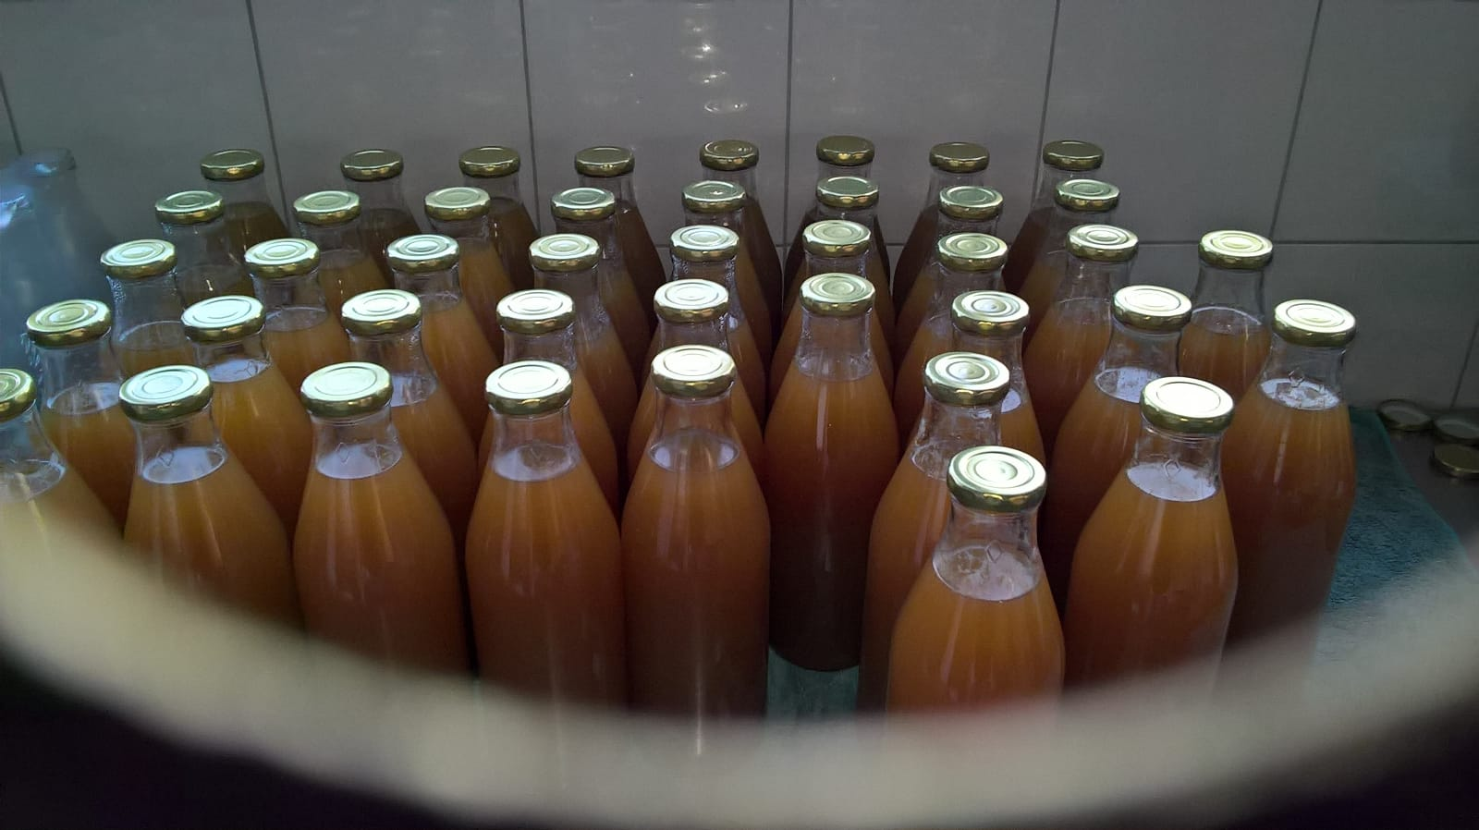
ZORIĆEV JABUČNI SOK

Slide 9
U NAŠEM VOĆNJAKU

Slide 10
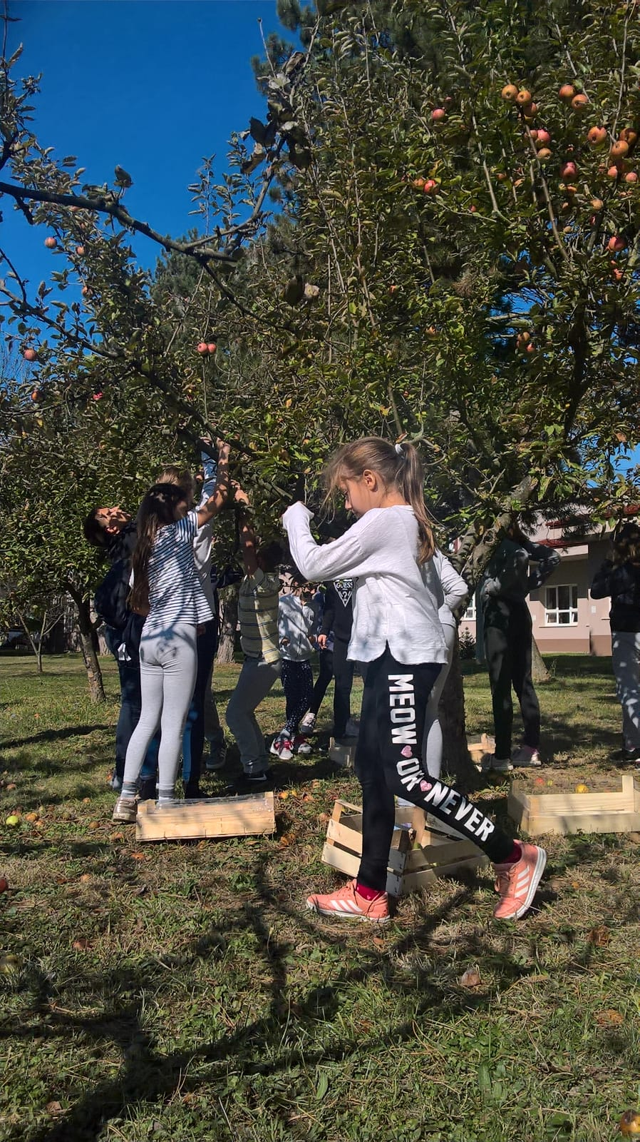
SKUPLJAMO

Slide 11
BEREMO

Slide 12
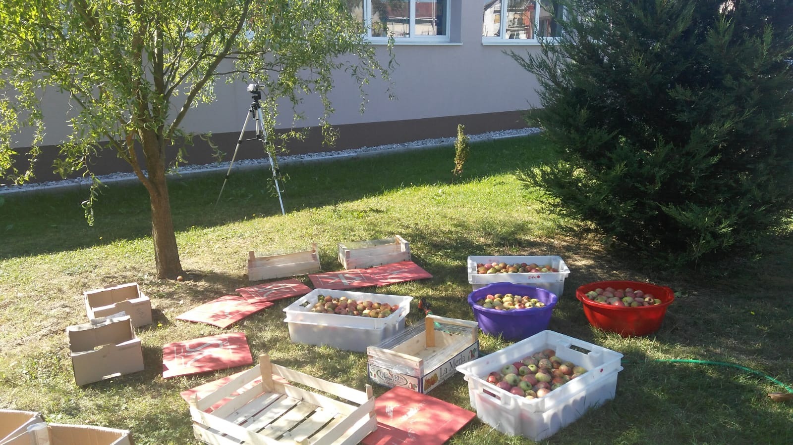
ČISTIMO

Slide 13
PEREMO

Slide 14
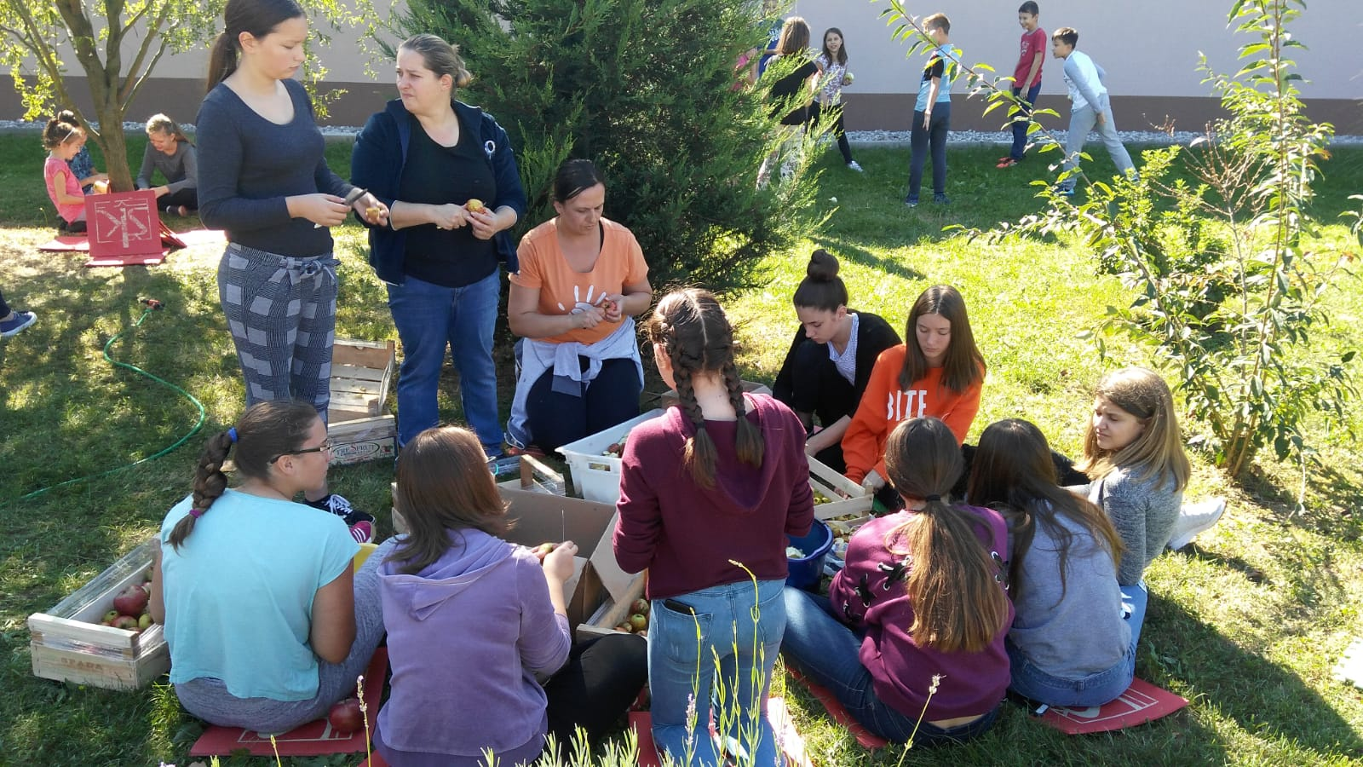
REŽEMO

Slide 15
DROBIMO

Slide 16
PREŠAMO

Slide 17
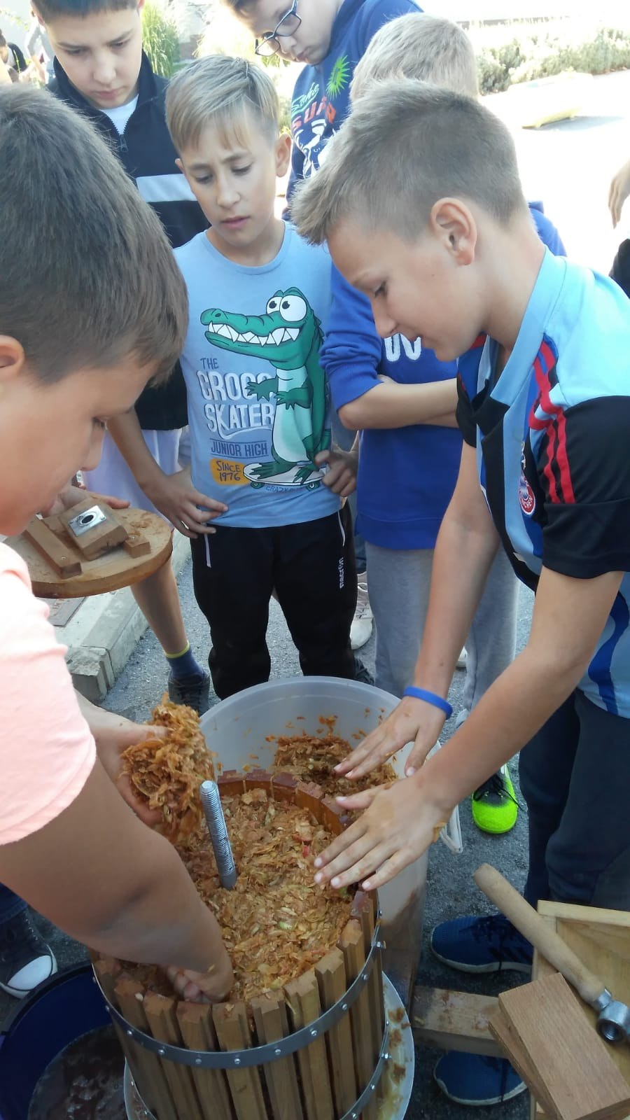
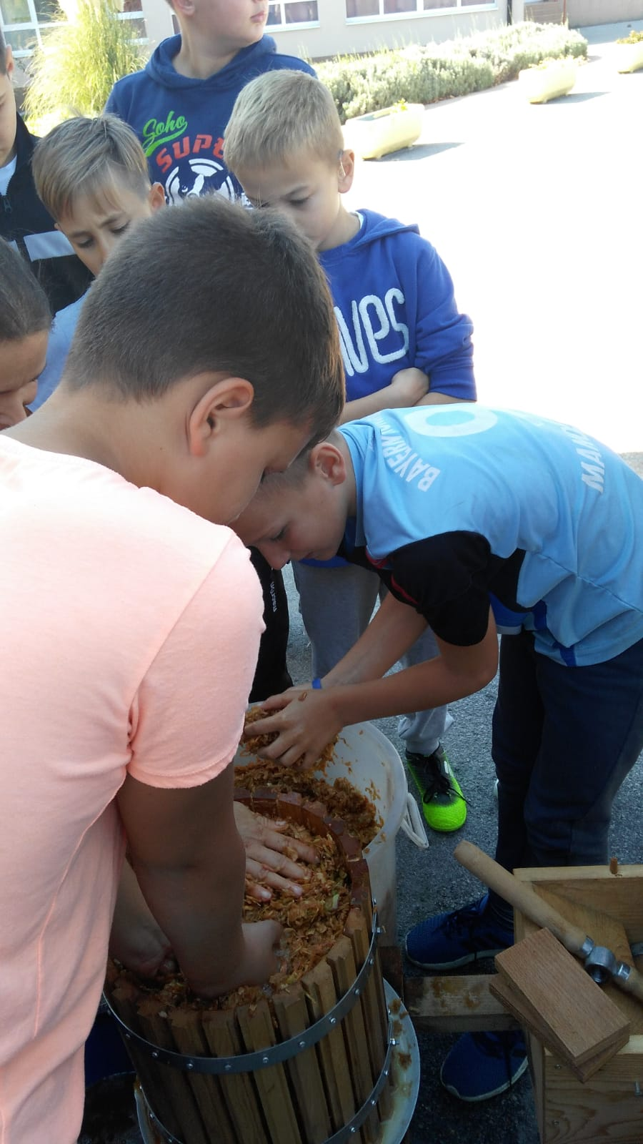
PREŠAMO

Slide 18
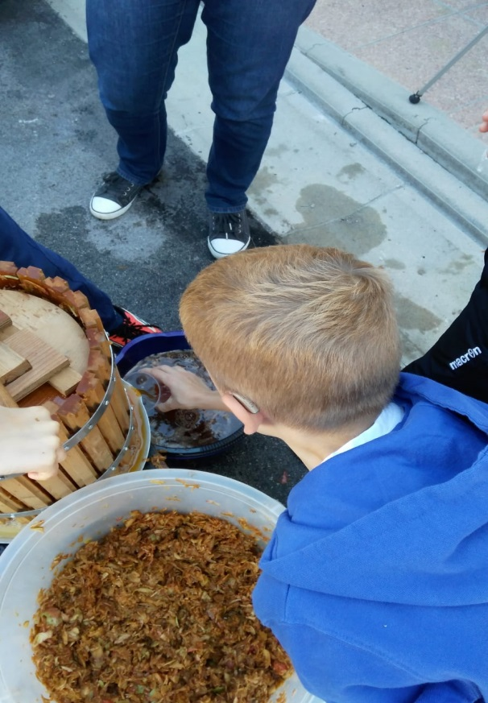
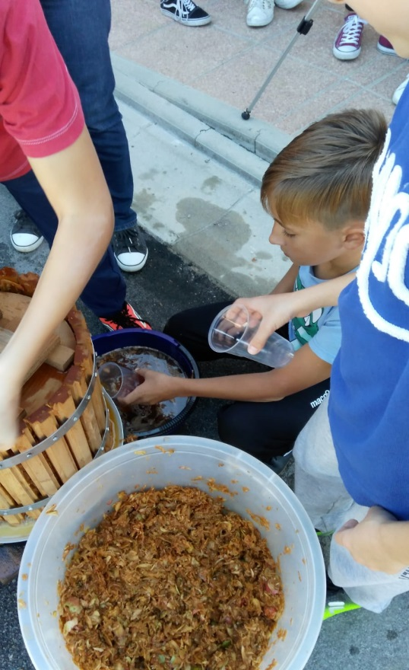
MLJAC, CURI SOK!

Slide 19
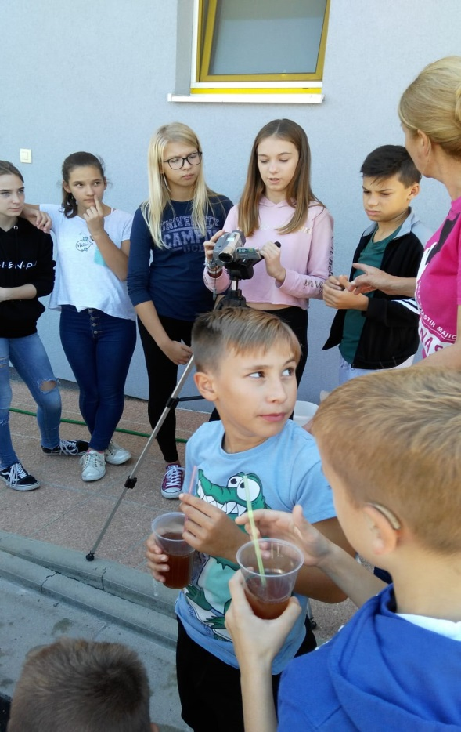
SLAVIMO

Slide 20
SOK ZA VAS

Slide 21
NAZDRAVLJE!

